Slide 1
QUEL PLAN D’ACTION FACE A UN SINISTRE INCENDIE ?
CONFERENCE CISS 14 NOVEMBRE - 2024

Slide 2
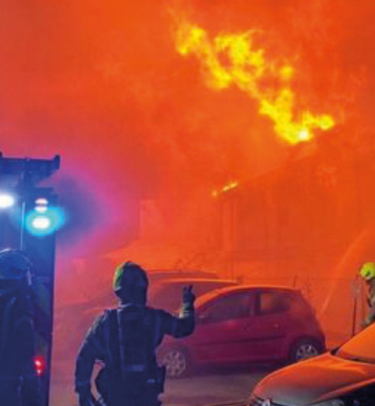
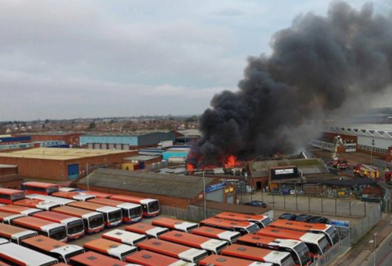
INTRODUCTION
L’incendie est le risque N°1 de notre métier
Un incendie majeur chaque année dans le monde impactant un centre de self-storage
Un incendie n’impacte pas seulement l’acteur sinistré…mais toute l’industrie!

Slide 3
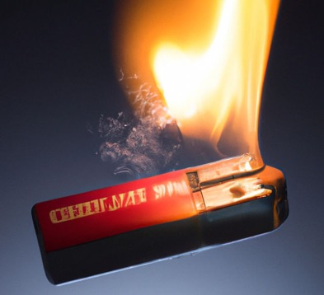
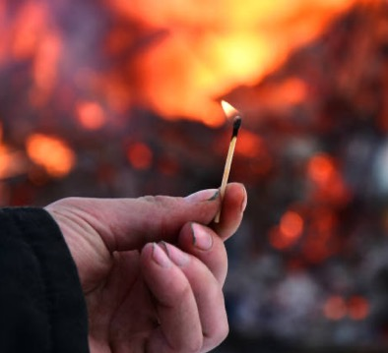
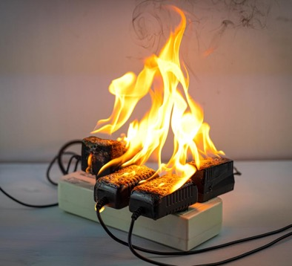
Les principalEs causes de feu
DANS LE SELF-STOCKAGE
Travail par point chaud
Batteries Lithium-Ion
Incendie criminel
Feu électrique

Slide 4
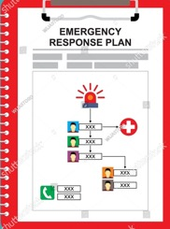
ETES VOUS PRETS?
Évaluation régulière des risques
Revue de la couverture assurance
Mise en place d’un plan d’urgence

Slide 5
FACE A UN INCENDIE : QUELLE COMMUNICATION?
Com interne
Autorités
Assureur
Clients
NOMMER UN SEUL INTERLOCUTEUR RESPONSABLE PAR CANAL, CENTRALISANT LA COMMUNICATION

Slide 6
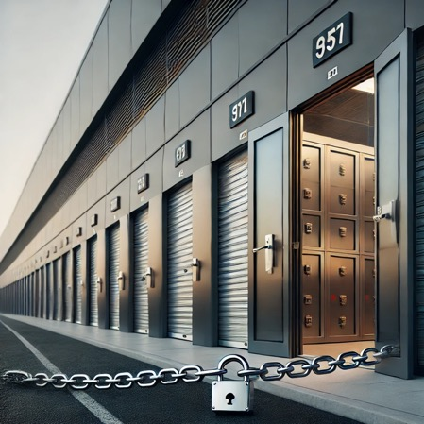
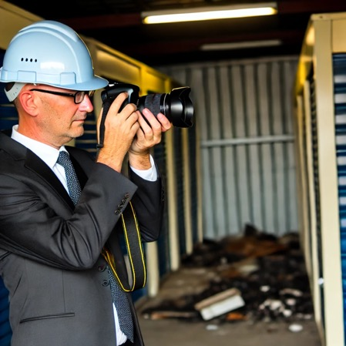
FACE A UN INCENDIE : SECURISER
Sécuriser l’accès au site
Se faire accompagner en permanence d’un huissier
Gérer le transfert, si nécessaire, des biens clients transférables

Slide 7
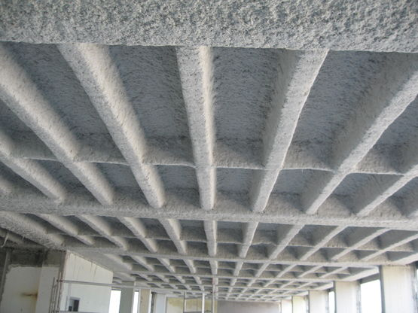
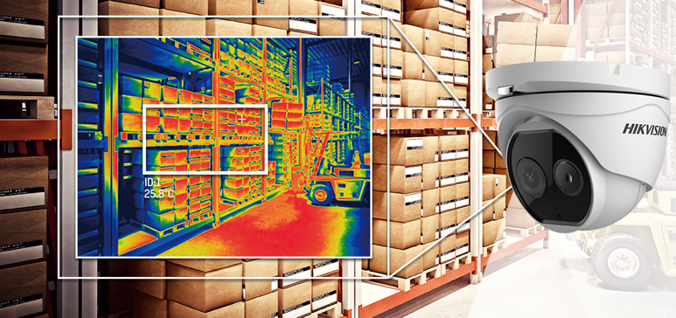
ET APRES?
MISE A NIVEAU DES BATIMENTS
MISE EN PLACE D’UNE DETECTION THERMIQUE

Slide 8
Pour aller plus loin…
Guide Fedessa (traduit de l’anglais) : un framework de construction de son « Plan d’action et de reprise d’activité » en cas de sinistre majeur

